Slide 1



CHÀO MỪNG CÁC THẦY CÔ VÀ CÁC EM ĐẾN VỚI BÀI HỌC
HÔM NAY

Slide 2
KHỞI ĐỘNG

Slide 3

AI NHANH HƠN?
Trình bày cách hiểu của em
về những câu văn sau:

Slide 4
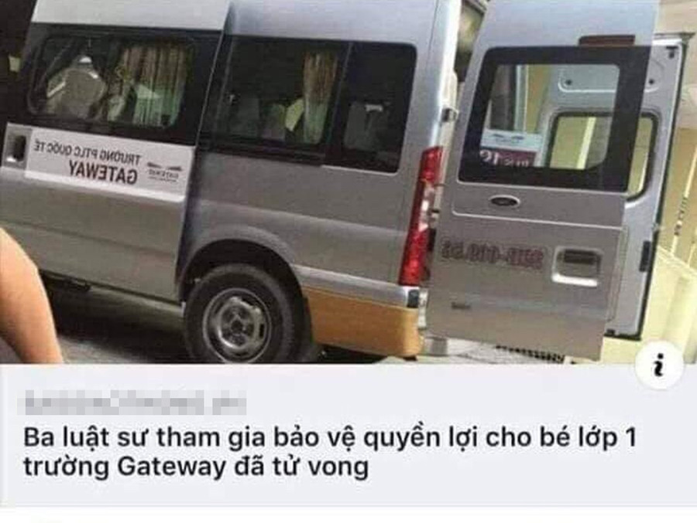

Slide 5
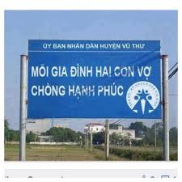

Slide 7
+ Ba luật sư đã xin tham gia bảo vệ quyền lợi cho bé lớp 1 trường Gatewway bị tử vong
+ Ba luật sư tham gia bảo vệ quyền lợi cho bé lớp 1 trường Gatewway đã bị tử vong

Slide 8
+ Mỗi gia đình có hai con, vợ chồng hạnh phúc.
+ Mỗi gia đình có hai con vợ thì chồng hạnh phúc.

Slide 9

LỖI LÔ GÍCH, LỖI CÂU MƠ HỒ
VÀ CÁCH SỬA
BÀI 2: HÀI KỊCH
B. Thực hành tiếng Việt:

Slide 10
HÌNH THÀNH KIẾN THỨC

Slide 11
 | LỖI LÔ GÍCH | LỖI MƠ HỒ
KHÁI NIỆM | Là hiện tượng câu hoặc đoạn văn, văn bản có những ... nhau hoặc thiếu nhất quán, không đầy đủ, không phù hợp với... | Là câu mắc lỗi ... hoặc lỗi ... khiến người nghe (người đọc) có thể hiểu ... khác nhau, không đúng ý người nói (người viết), hoặc gây hiểu lầm.
CÁCH SỬA | Cần xác định ... gây ra lỗi và ... bằng các từ ngữ phù hợp, đảm bảo tính thống nhất và phù hợp với tư duy cũng như thực tế khách quan. | Người viết cần ... những từ ngữ phù hợp để làm nổi bật thông báo duy nhất của câu, tránh hiểu lầm.

Slide 12
 | LỖI LÔ GÍCH | LỖI CÂU MƠ HỒ
KHÁI NIỆM | Là hiện tượng câu hoặc đoạn văn, văn bản có những thông tin, lập luận mâu thuẫn nhau hoặc thiếu nhất quán, không đầy đủ, không phù hợp với lí lẽ thông thường và thực tế. | Là câu mắc lỗi dùng từ hoặc lỗi cấu tạo khiến người nghe (người đọc) có thể hiểu nhiều cách khác nhau, không đúng ý người nói (người viết), hoặc gây hiểu lầm.
CÁCH SỬA | Cần xác định nguyên nhân gây ra lỗi và thay thế bằng các từ ngữ phù hợp, đảm bảo tính thống nhất và phù hợp với tư duy cũng như thực tế khách quan. | Người viết cần thêm những từ ngữ phù hợp để làm nổi bật thông báo duy nhất của câu, tránh hiểu lầm.

Slide 13

LUYỆN TẬP

Slide 14
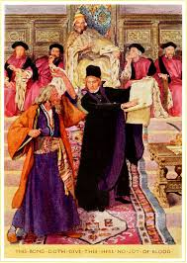
BÀI TẬP 1
Tập trung vào câu: “ Người cho vay sẽ được quyền lấy một cân thịt trên cơ thể người vay”
    ( Lời nhân vật Sai-lốc).

Slide 15
Câu nói mắc lỗi lô gích vì chứa thông tin không đầy đủ, rõ ràng: “lấy một cân thịt trên cơ thể người vay”
-> người cho vay chỉ được phép lấy “một cân thịt” không hơn không kém và không được làm chảy kể cả một giọt máu.
=> Sai-lốc phải chịu thua trước lập luận sắc bén của Poóc-xi-a.

Slide 16
THẢO LUẬN NHÓM
Nhóm 1 | Bài tập 2/a,b
Nhóm 2 | Bài tập 2/c,d
Nhóm 3 | Bài tập 3/a,b
Nhóm 4 | bài tập 3/ c,d

Slide 17
BÀI TẬP 2
a. Lỗi logic vì miêu tả thứ tự hoạt động không phù hợp thực tế.
-> Cách sửa: Anh ta mở cửa xe, ngồi vào ghế, mở khóa, khởi động xe và lên đường.
b. Lỗi logic vì thông tin thiếu nhất quán: 3 tác giả + 1 tác phẩm.
-> Cách sửa: Bỏ từ “Truyện Kiều” trong câu.

Slide 18
c. Lỗi logic vì thông tin mâu thuẫn: vô số (nhiều) >< chỉ,phí công.
-> Cách sửa: Thay từ “vô số” bằng từ trái nghĩa: một, vài, một vài...
d. Lỗi logic vì thông tin mâu thuẫn: Uthat trong tù (câu 1)>< Vụ việc này kết thúc, Cha-la-sai tuyên bố kết hôn (câu 4)
-> Cách sửa: Cha-la-sai tuyên bố, khi tất cả vụ việc này kết thúc, sẽ kết hôn với chàng U-thát của mình.

Slide 19
BÀI TẬP 3
a
CÁCH HIỂU MƠ HỒ, NHIỀU NGHĨA | + Đây là dung dịch độc hại nhất. + Đây là dung dịch độc lạ, độc đáo nhất.
CÁCH SỬA | Đây là dung dịch độc hại nhất.

Slide 20
b
CÁCH HIỂU MƠ HỒ, NHIỀU NGHĨA | + Áp dụng phương pháp học tập mới/ là quan trọng ( nhấn mạnh LOẠI phương pháp học tập mới) + Áp dụng phương pháp học tập/ mới là quan trọng ( nhấn mạnh Ý NGHĨA của việc áp dụng phương pháp học tập)
CÁCH SỬA | Áp dụng phương pháp học tập hiện đại là điều quan trọng.

Slide 21
c
CÁCH HIỂU MƠ HỒ, NHIỀU NGHĨA | + Cả nhà ngồi hát say sưa theo ca sĩ. + Cả nhà hát ( là không gian diễn ra các hoạt động biểu diễn nghệ thuật) say sưa theo ca sĩ.
CÁCH SỬA | Cả nhà đang hát say sưa theo ca sĩ.

Slide 22
d
CÁCH HIỂU MƠ HỒ, NHIỀU NGHĨA | + Trong trận đấu bóng, hàng trăm người xem/ đánh nhau. + Trong trận đấu bóng, hàng trăm người/ xem đánh nhau.
CÁCH SỬA | Trong trận đấu bóng, hàng trăm người ngồi xem đánh nhau.

Slide 23
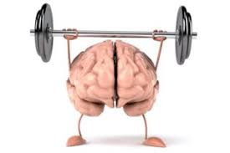
VẬN DỤNG

Slide 24
BÀI TẬP 4
Chỉ ra các lỗi về logic và lỗi diễn đạt mơ hồ của một số bài viết.
Sửa lỗi sai trong các bài viết đó.
Đánh giá tổng quan về tình trạng trên.
Khảo sát và viết báo cáo kết quả khảo sát về lỗi lô gích và lỗi diễn đạt mơ hồ trên một hoặc một số trang báo điện tử.
Tìm đọc một số bài viết của các trang điện tử: Vietnamnet, Lao động, Báo mới,..

Slide 25

CỦNG CỐ

Slide 26
BÀI TẬP
Chỉ ra các lỗi về logic và lỗi diễn đạt mơ hồ trong bài viết.
Sửa lỗi sai trong các bài viết đó.
Tìm hiểu và đọc một số bài viết của bản thân và các bạn (sưu tầm).

Slide 27
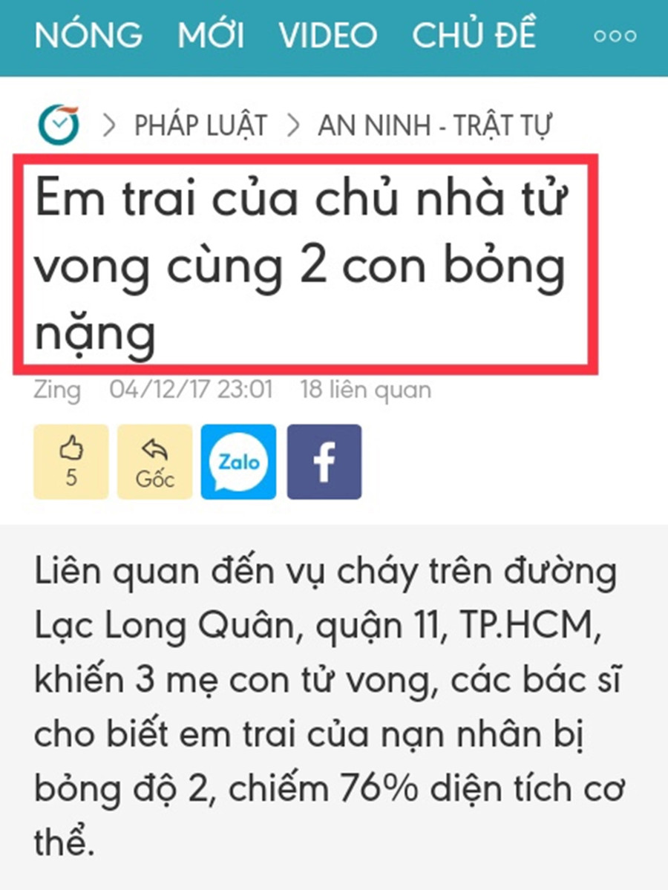
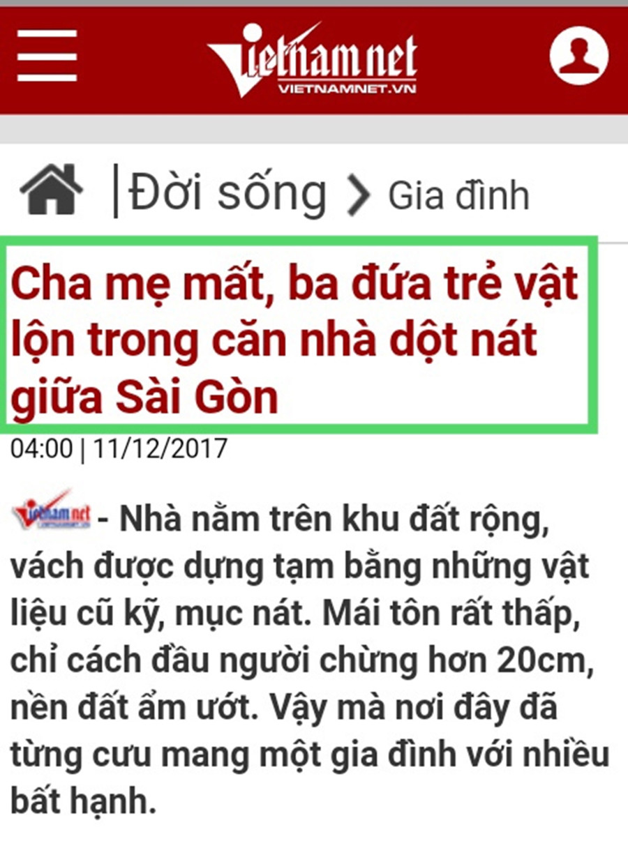

Slide 28
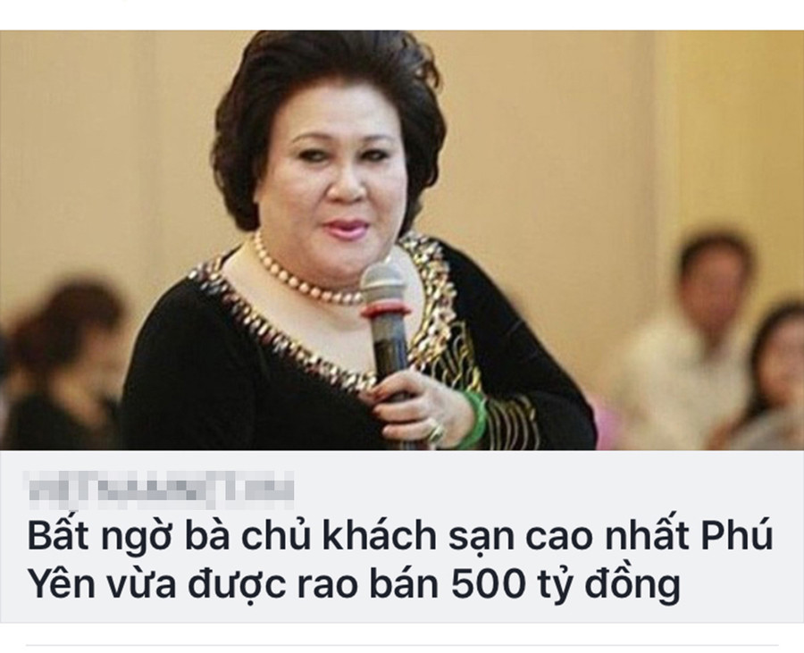
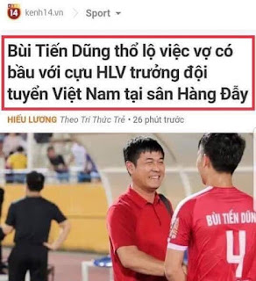

Slide 29


